Slide 1
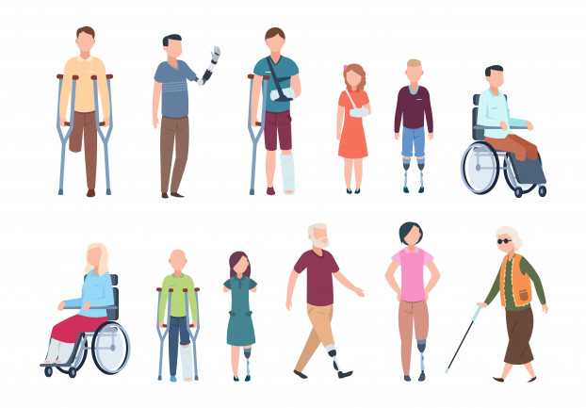

Пункт проката технических средств реабилитации

Slide 2
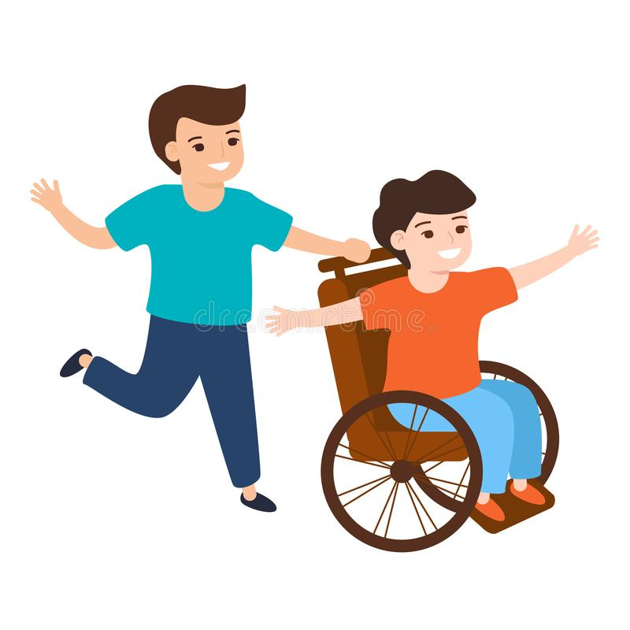

Обеспечение детей-инвалидов ТСР

Slide 3
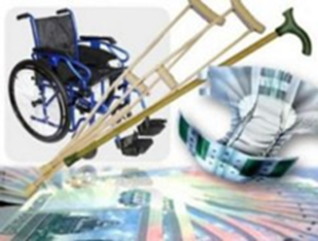
Технические средства реабилитации инвалидов
Техническими средствами реабилитации инвалидов являются:
специальные средства для самообслуживания;
специальные средства для ухода;
специальные средства для ориентирования (включая собак-проводников с комплектом снаряжения),общения и обмена информацией;
специальные средства для обучения, образования (включая литературу для слепых) и занятий трудовой деятельностью;
протезные изделия (включая протезно-ортопедические изделия, ортопедическую обувь и специальную одежду, глазные протезы и слуховые аппараты);
специальное тренажерное и спортивное оборудование, спортивный инвентарь;
специальные средства для передвижения (кресла-коляски).
По медицинским показаниям и противопоказаниям устанавливается необходимость предоставления инвалиду технических средств реабилитации, которые обеспечивают компенсацию или устранение стойких ограничений жизнедеятельности инвалиду.

Slide 4
Технические средства реабилитации, предусмотренные индивидуальными программами реабилитации, абилитации инвалидов
передаются инвалидам по месту их жительства
в безвозмездное пользование
уполномоченными органами в порядке, определяемом Правительством Российской Федерации, Фондом социального страхования Российской Федерации, а также иными заинтересованными организациями.

Slide 5
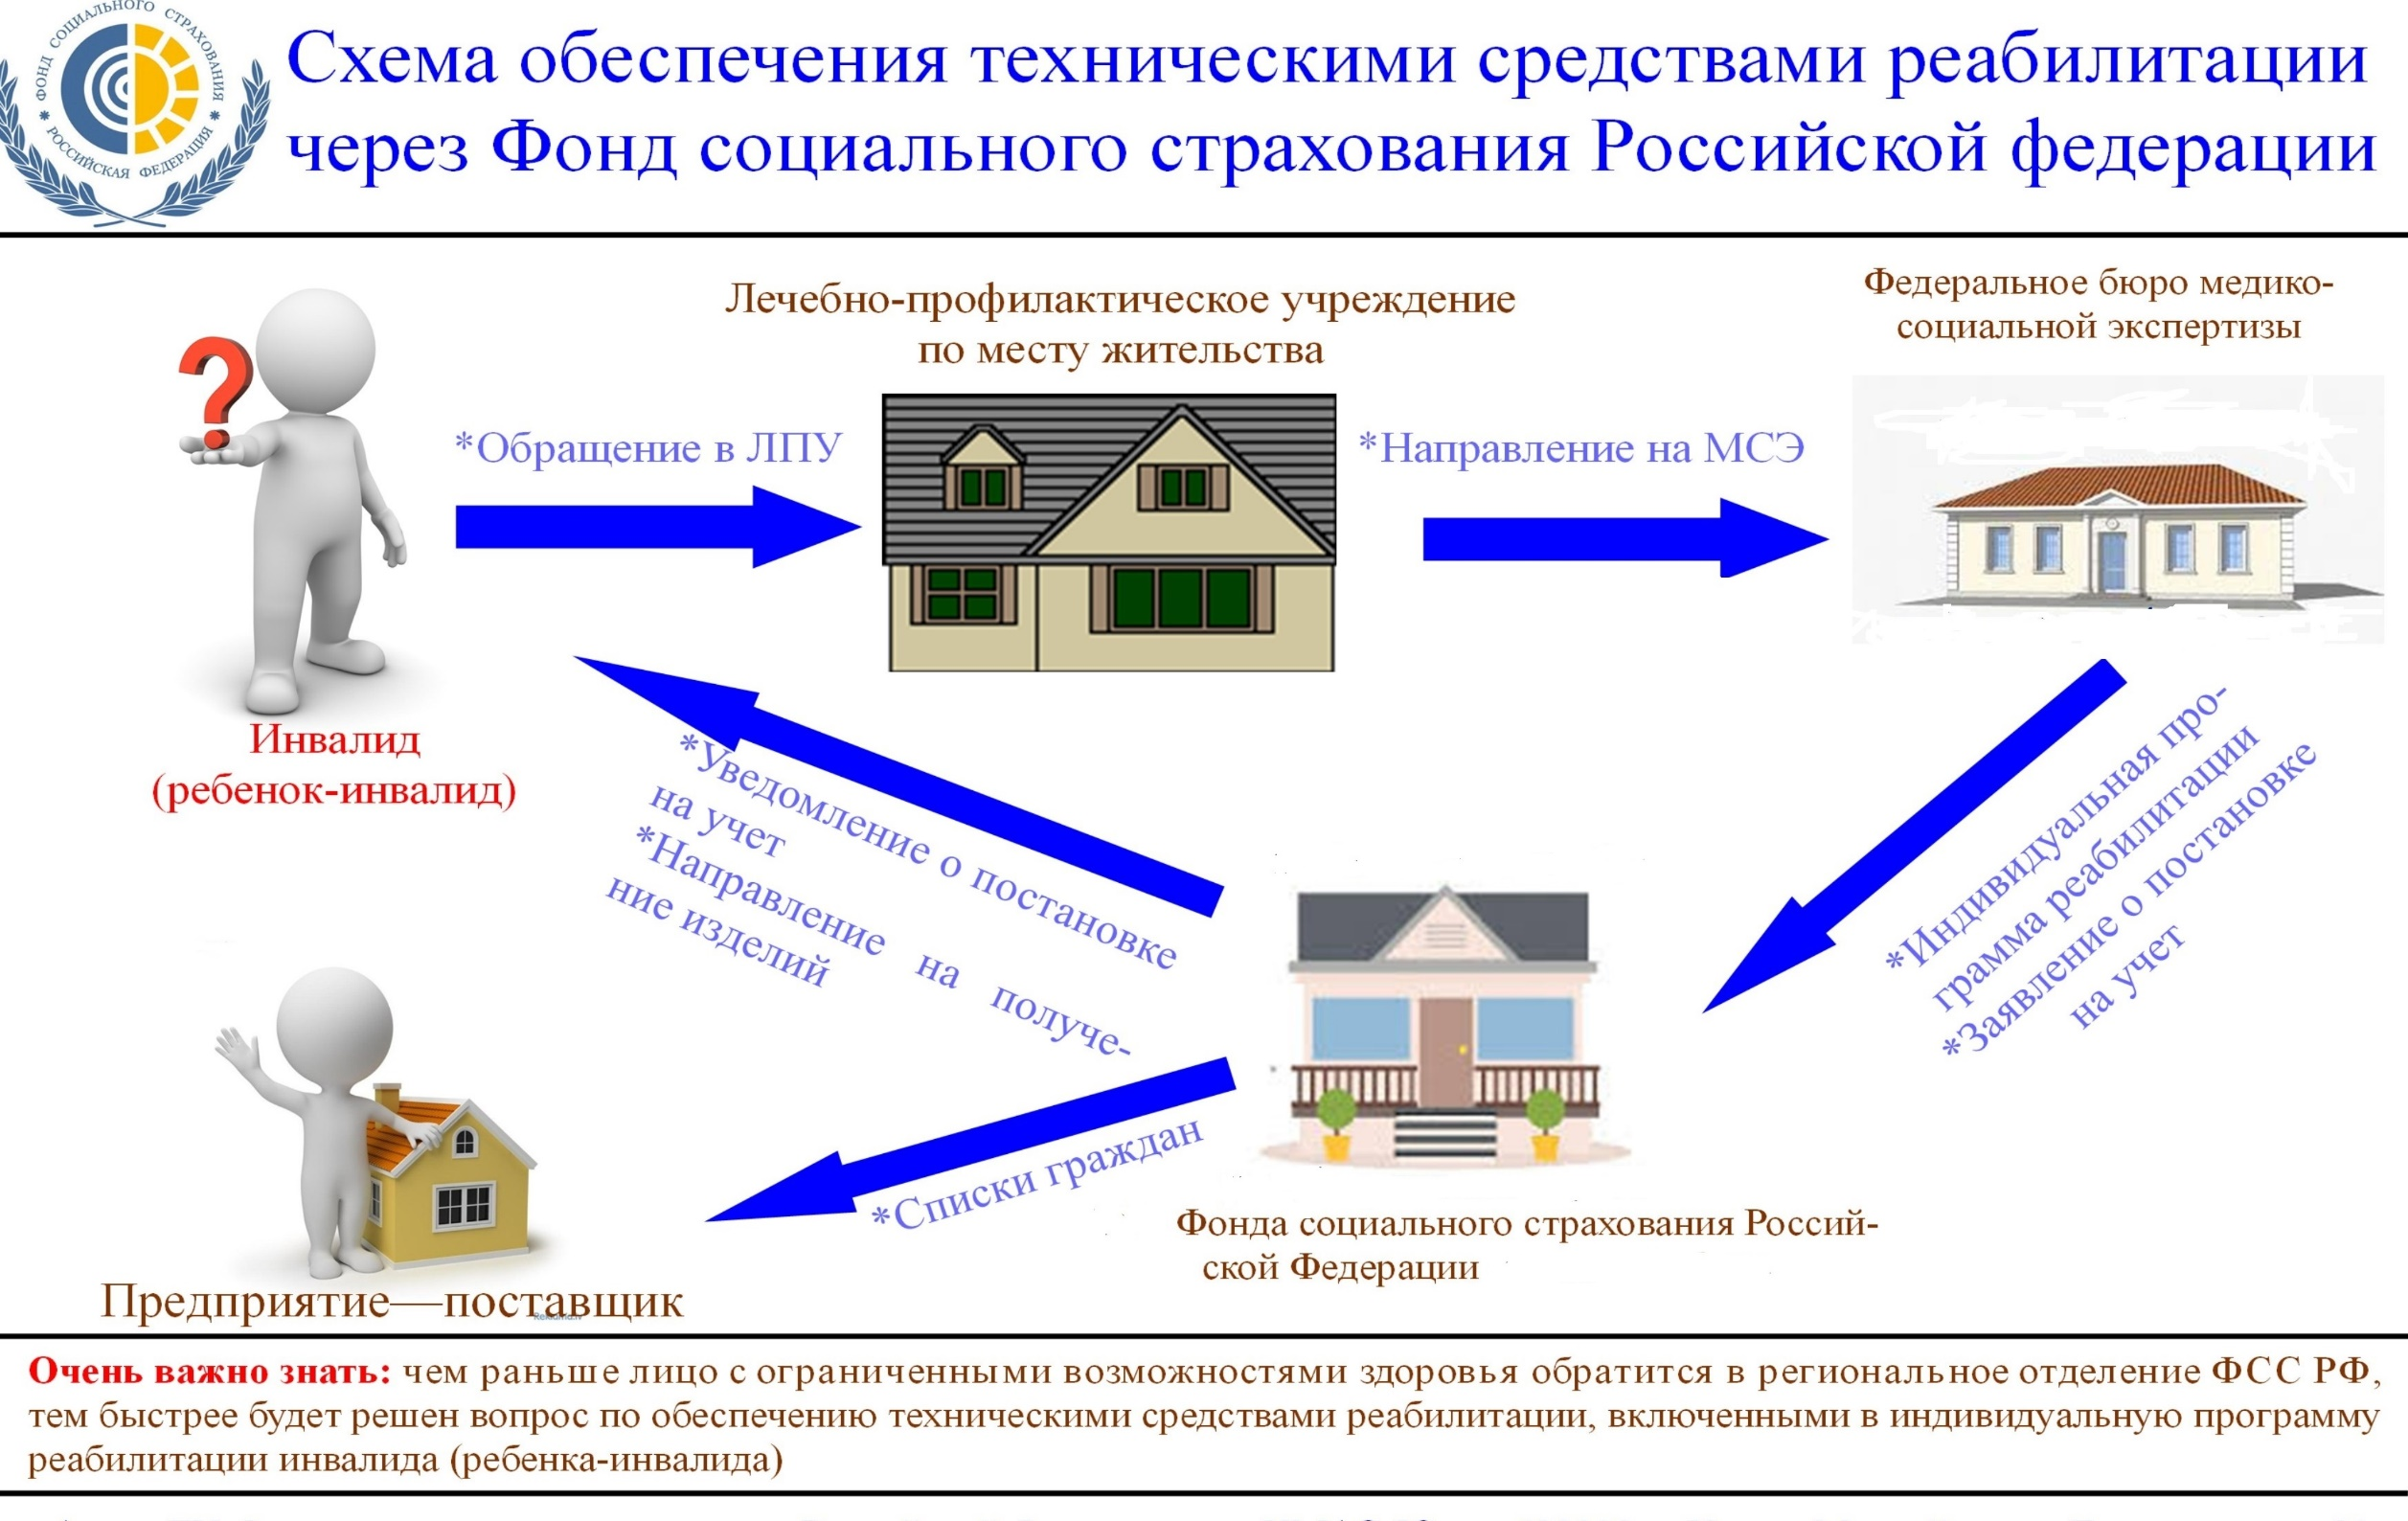


Slide 6
Дополнительное техническое средство реабилитации для инвалида
(передача в собственность)(ДТСР-1)
Кто имеет право получить дополнительные технические средства?
Граждане Российской Федерации, постоянно проживающие на территории Ленинградской области из числа инвалидов, в том числе детей-инвалидов.
Представлять интересы заявителя имеют право от имени физических лиц:
законные представители (опекуны, попечители) недееспособных заявителей;
уполномоченные лица, действующие в силу полномочий, основанных на доверенности, оформленной в соответствии с действующим законодательством, и подтверждающей наличие у представителя прав действовать от лица заявителя.
1. Право на получение дополнительного технического средства реабилитации предоставляется при наличии следующих условий:
1) в индивидуальной программе реабилитации или абилитации инвалида (ребенка-инвалида), выдаваемой федеральными государственными учреждениями медико-социальной экспертизы, имеется запись о нуждаемости инвалида в дополнительном техническом средстве реабилитации;
2) дополнительное техническое средство реабилитации включено в утвержденный постановлением Правительства Ленинградской области перечень дополнительных технических средств реабилитации, стоимость которых больше трехкратной величины прожиточного минимума в Ленинградской области на душу населения, установленной Правительством Ленинградской области (далее - ДТСР-1):

Slide 7
Перечень дополнительных технических средств реабилитации
N п/п | Наименование дополнительного технического средства реабилита­ции, предоставляемых инвалиду, стоимость которых больше трехкратной величины прожиточного минимума ЛО | Срок использования
1 | Велосипед трехколесный с ножным приводом, в том числе для детей-инвалидов с ДЦП (велосипед адаптационный трехколесный ортопедический для детей-инвалидов, велотренажер-велосипед реабилитационный с принадлежностями и другие аналоги) | 5 лет
2 | Функциональная кровать с механическим приводом для детей-инвалидов (кровать функциональная медицинская механическая с принадлежностями и другие аналоги) | 7 лет
3 | Подъемник передвижной для ванны (подъемник электрический передвижной реабилитационный, устройство подъемное для ванны, подъемное устройство для ванны с принадлежностями и другие аналоги) | 7 лет
4 | Стул ортопедический (функциональный для детей-инвалидов) (комплект приспособлений для занятий детей-инвалидов (стулья) и другие аналоги) | 5 лет
5 | Парта для детей с ДЦП (комплект приспособлений для занятий детей-инвалидов (парты) и другие аналоги) | 4 года
6 | Ванна с сиденьем (ванна с сиденьем, герметичной дверцей для входа и выхода, оснащенная поручнями, ванна для людей с ограниченными возможностями и другие аналоги) | 7 лет

Slide 8
Перечень дополнительных технических средств реабилитации
N п/п | Наименование дополнительного технического средства реабилита­ции, предоставляемых инвалиду, стоимость которых меньше трехкратной величины прожиточного минимума ЛО | Срок использо­вания | Предельный размер компенса­ции (руб.)
1 | 2 | 3 | 4
1 | Сиденье-надставка для унитаза | 4 года | 2590,00
2 | Сиденье для ванной комнаты или душа со спинкой | 5 летё | 5450,00
3 | Кресло с крепежами для мытья ребенка | 3 года | 17900,00
4 | Надкроватный столик | 5 лет | 4746,33
5 | Универсальный ремешок-насадка на кисть | 5 лет | 899,00
6 | Манжета-держатель на кисть, запястье, ладонь руки | 5 лет | 4970,00
7 | Ножницы для левой руки | 5 лет | 206,33
8 | Специальные ложка, вилка, нож | 5 лет | 436,33
9 | Приспособление для чистки и нарезания овощей | 5 лет | 1629,67
10 | Специальная разделочная доска | 5 лет | 6158,00
11 | Специальный нескользящий коврик под посуду | 1 год | 1158,67
12 | Кружка-непроливайка (поильник) | 2 года | 206,33
13 | Нитковдеватель (упаковка 3 шт.) | 3 года | 52,33
14 | Швейная игла (упаковка 10 шт.) | 7 лет | 59,33
15 | Прибор для письма рельефно­точечным шрифтом Брайля | 5 лет | 960,00
16 | Прибор для плоского письма | 5 лет | 343,33
17 | Часы-будильник с синтезатором речи | 3 года | 1160,00
18 | Часы с рельефным обозначением | 5 лет | 2330,00
19 | Часы-будильник со световым сигналом (вибратором) | 5 лет | 4720,00
20 | Азбука разборная | 3 года | 855,33
21 | Мобильный телефон с увеличенной клавиатурой | 3 года | 2189,00
22 | Телефонный аппарат с усилением звука | 7 лет | 3250,00
23 | Цифровой диктофон для инвалидов по зрению | 3 года | 5626,67
24 | Часы наручные с синтезатором речи/часы-брелок карманные с речевым выходом | 3 года | 1886,67
25 | Предметы одежды (компрессион­ная одежда, белье) при ожогах для детей-инвалидов | 1 год | 3366,67
26 | Вспомогательные средства (прокладки из эластомера, гелевые пластины) для предотвращения шрамообразования (рубцевания) для детей-инвалидов | 1 год | 4330,00
27 | Планшет с возможностью выхода в информационно телекоммуникационную сеть "Интернет" по видеосвязи для инвалидов с двусторонней тугоухостью I1I-IV степени или глухотой, владеющих русским жестовым языком. Технические характеристики планшета:операционная система Android 4.0.3 и выше; экран 7" и более;разрешение экрана 1024 х 600 и более;поддержка мобильных сетей 3G и 4G;фронтальная камера не менее 1.3 Мпикс;поддержка системы навигации Глонасс или GP | 3 года | 5660,00

Slide 9
2. ДТСР-1 безвозмездно передается инвалиду в собственность.
3. Инвалид имеет право на получение нового ДТСР-1 по истечении срока использования ранее предоставленного ему такого же вида ДТСР-1.
Передача инвалидам дополнительных технических средств реабилитации, стоимость которых больше трехкратной величины прожиточного минимума в Ленинградской области на душу населения, установленной Правительством Ленинградской области, осуществляется на основании заявления инвалида (законного представителя) о предоставлении инвалиду дополнительного технического средства реабилитации и перечня необходимых документов.
Документы на получение технического средства реабилитации, стоимость которых больше трехкратной величины прожиточного минимума в Ленинградской области на душу населения, представляются заявителем (законным представителем) в следующие организации:
комитет по социальной защите населения Ленинградской области
г. Санкт-Петербург, ул. Лафонская, д.6, Литер А
График приема: понедельник - четверг с 9.00 до 18.00
пятница с 9.00 до 17.00
перерыв с 12.00 до 13.00
тел. 611-46-31, каб. 521 А
МФЦ
в филиалы ЛОГКУ «Центра социальной защиты населения»
почтовым отправлением в Комитет по социальной защите населения (документы должны быть заверены нотариально);
портал государственных и муниципальных услуг(функций) Ленинградской области;
Единый портал государственных услуг.

Slide 10
Компенсация части расходов на самостоятельное приобретение дополнительных технических средств реабилитации для инвалида
(ДТСР-2)
Предоставление инвалидам компенсации части расходов на самостоятельное приобретение дополнительных технических средств реабилитации, указанных в индивидуальной программе реабилитации или абилитации инвалида (ребенка-инвалида) ДТСР-2, стоимость которых меньше трехкратной величины прожиточного минимума в Ленинградской области на душу населения, установленной Правительством Ленинградской области, осуществляется на основании заявления инвалида (законного представителя) о предоставлении денежной компенсации и перечня необходимых документов, поданное в ЛОГКУ «Центр социальной защиты населения».
Перечень дополнительных технических средств реабилитации, предоставляемых инвалиду, стоимость которых меньше трехкратной величины прожиточного минимума в Ленинградской области на душу населения, установленной Правительством Ленинградской области, срок использования дополнительных технических средств реабилитации и предельный размер компенсации за приобретенное инвалидом дополнительное техническое средство реабилитации, утвержден постановлением Правительства Ленинградской области от 16.04.2018 N 127 (в ред. Постановления Правительства Ленинградской области от 19.07.2018 N 253):

Slide 11
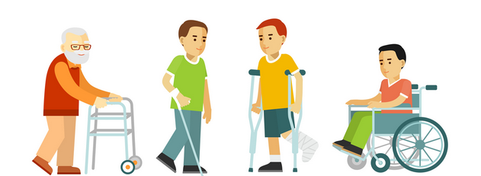
Пунктом проката могут воспользоваться:
граждане пожилого возраста
инвалиды
дети-инвалиды
граждане, временно попавшие в кризисную ситуацию (травма, тяжелая болезнь).

Slide 12
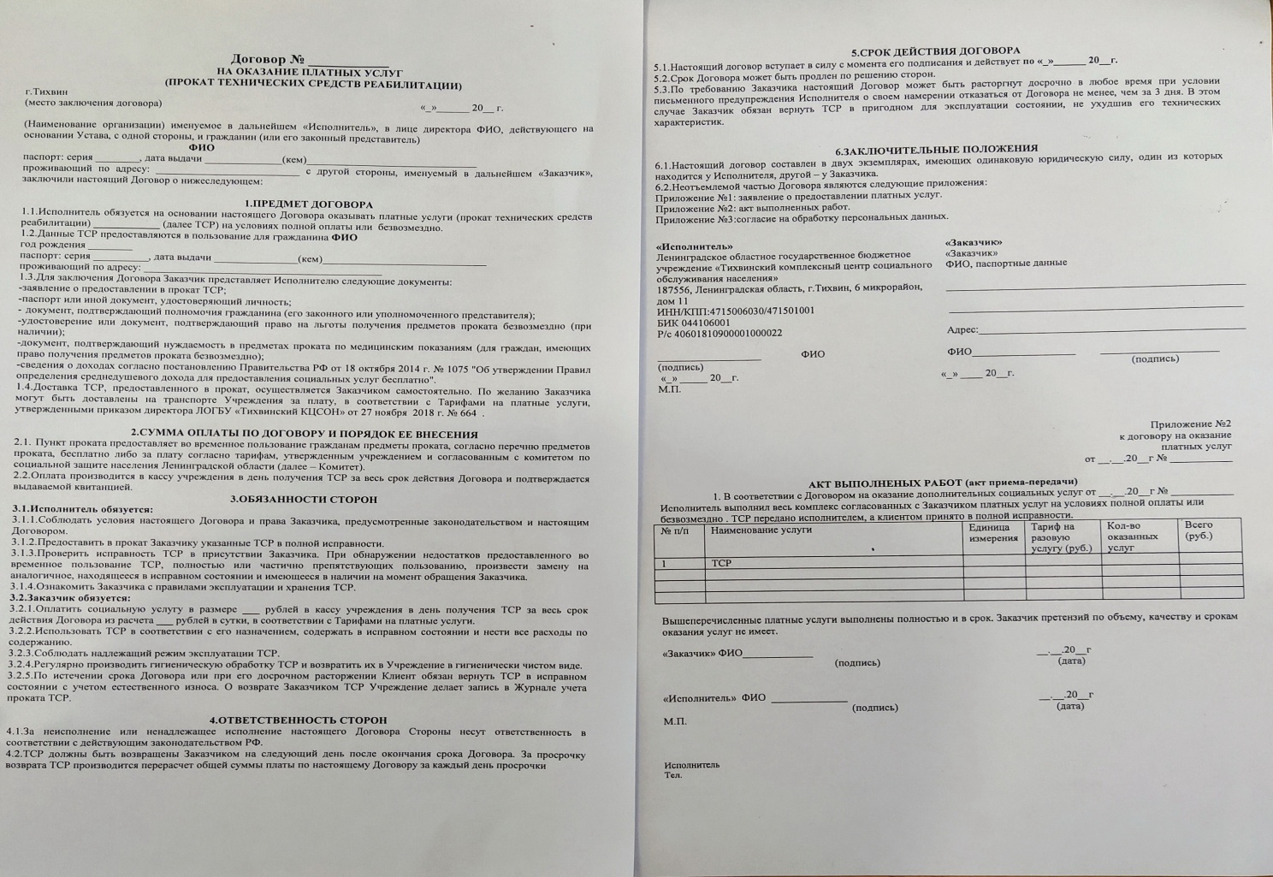
Для получения средств реабилитации необходимо:
Документ, удостоверяющий личность гражданина (его законного представителя);
Свидетельство о рождении ребенка;
Справка МСЭ;
ИПРА ребенка-инвалида

Slide 13
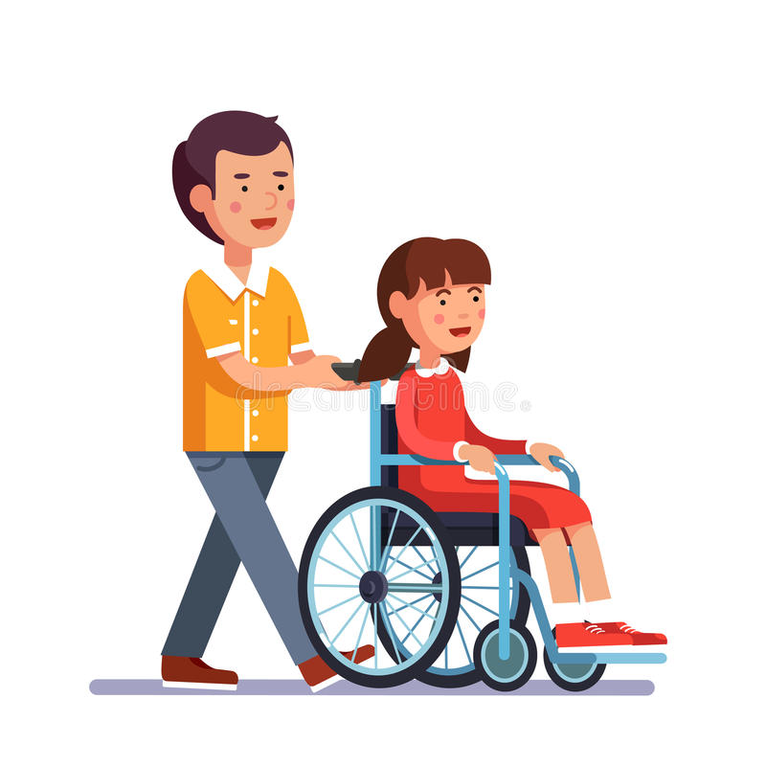
Срок действия Договора (прокат технических средств реабилитации) определяется по соглашению сторон, но не может превышать 6 месяцев.
Срок действия Договора
(прокат технических средств
реабилитации) определяется по
соглашению сторон, но не может
превышать 6 месяцев.
По истечении срока действия
Договора ТСР возвращается в пункт проката в исправном состоянии.

Slide 14
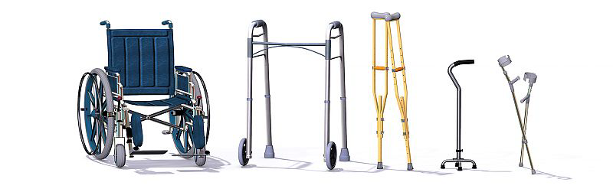
Перечень технических средств реабилитации для детей
Кресло-коляска прогулочная для детей-инвалидов;
Вертикализатор для детей;
Ходунки шагающие (детские);
Заднеопорные ходунки-роллаторы для детей с ДЦП;
Многофункциональные модульные опоры-ходунки для детей с ДЦП;
Опора для ползания;
Стул ортопедический для детей с ДЦП;
Кровать функциональная с электроприводом.

Slide 15
Адреса места нахождения пунктов проката
Наименование учреждений, на базе которых размещены пункты проката | Адрес | Телефон
Ленинградское областное государственное бюджетное учреждение «Волосовский комплексный центр социального обслуживания населения «Берегиня» | Ленинградская область, Волосовский район, г. Волосово, ул. Красных Партизан, д. 5 | (81373) 21-962, volosovo-bereginya@yandex.ru
Ленинградское областное государственное бюджетное учреждение «Волховский комплексный центр социального обслуживания населения «Береника» | Ленинградская область, Волховский район, г. Волхов, ул. Пирогова, дом 4. | 8 (81363) 77-695 berenika2018@mail.ru
Ленинградское областное государственное автономное учреждение «Всеволожский комплексный центр социального обслуживания населения» | Ленинградская обл., г. Всеволожск, ул. Шишканя, д.4 | 8 (81370) 43-315 vsev_prokat@mail.ru
Ленинградское областное государственное бюджетное учреждение «Выборгский комплексный центр социального обслуживания населения» | Ленинградская область, Выборгский район, г. Выборг, ул. Рубежная, д. 28-а | 8 (81378) 37-728 cso-vyborg@yandex.ru
Ленинградское областное государственное бюджетное учреждение «Выборгский комплексный центр социального обслуживания населения «Добро пожаловать!» | Ленинградская область, Выборгский район, г. Светогорск, ул. Льва Толстого, д. 10 | 8 (81378) 45-063 k.pazdnikova45063@yandex.ru
Ленинградское областное государственное бюджетное учреждение «Гатчинский комплексный центр социального обслуживания населения «Дарина» | Ленинградская обл., г. Гатчина, ул. Чехова 14А, строение 2 | +79219584043 centr_drina@mail.ru

Slide 16
Наименование учреждений, на базе которых размещены пункты проката | Адрес | Телефон
Ленинградское областное государственное бюджетное учреждение «Киришский комплексный центр социального обслуживания населения» | Ленинградская область, г. Кириши, б. Молодежный, д.14 | 8 (81368) 25-022 kcson_07@mail.ru
Ленинградское областное государственное автономное учреждение «Кировский комплексный центр социального обслуживания населения» | Ленинградская область, г. Кировск, ул. Краснофлотская д. 22 | 8 (81362) 28-497 kcson_kirovsk47@mail.ru
Ленинградское областное государственное бюджетное учреждение «Лодейнопольский центр социального обслуживания населения» «Возрождение» | Ленинградская область, г. Лодейное Поле, пр. Октябрьский, д. 38 | 8 (81364) 40-500 vozrogdenie01@mail.ru
Ленинградское областное государственное автономное учреждение «Лужский комплексный центр социального обслуживания населения» | Ленинградская обл., г. Луга, ул. Большая Заречная, д.63 | 8 (81372) 40-698; 28-415 cso-luga@yandex.ru
Ленинградское областное государственное бюджетное учреждение «Подпорожский социально-реабилитационный центр для несовершеннолетних «Семья» | Ленинградская область, г. Подпорожье, ул. Красноармейская, д. 18 | 8 (81365) 30-140 musemya@yandex.ru
Ленинградское областное государственное бюджетное учреждение «Приозерский комплексный центр социального обслуживания населения» | Ленинградская область, г. Приозерск, ул. Советская, д. 6 | 8 (81379) 33-978 c-s-o@mail.ru
Ленинградское областное государственное бюджетное Учреждение «Сланцевский центр социального обслуживания граждан пожилого возраста и инвалидов «Надежда» | Ленинградская область, г. Сланцы, ул. Ломоносова, д. 10а | 8 (81374) 41-792 centrnadezda@mail.ru
Ленинградское областное государственное автономное учреждение «Сосновоборский комплексный центр социального обслуживания населения» | Ленинградская область, г. Сосновый Бор, ул. Ленинградская, д.19 | 8 (81369) 21-546 csppsemja@sbor.net
Ленинградское областное государственное бюджетное учреждение «Тихвинский комплексный центр социального обслуживания населения» | Ленинградская область, г. Тихвин, 6 микрорайон, д.11 | 8 (81367) 52-672 tcsontixvin@yandex.ru
Ленинградское областное государственное бюджетное учреждение «Тосненский социально-реабилитационный центр для несовершеннолетних «Дельфиненок» | Ленинградская область, г. Тосно, пр. Ленина, д.71б | 8 (81361) 24-873 detitosno.su@yandex.ru

Slide 17


Служба «Домой без преград»
Домой без преград»
технология предоставления услуг маломобильным группам населения, имеющим ограничения способности к передвижению, помощи в подъеме (спуске) в многоквартирных домах и учреждениях социальной сферы,
расположенных на территории Тихвинского муниципального района.
Право на предоставление услуги
имеют граждане, постоянно проживающие на территории Ленинградской области, из числа:
- инвалидов, имеющих нарушения опорно-двигательного аппарата;
- граждан, частично утративших способность к самообслуживанию, которые в силу заболевания (состояния) самостоятельно не передвигаются, полноценно себя не обслуживают и вынужденно находятся в состоянии покоя более одного месяца – длительно иммобилизованные пациенты.
Право на внеочередное получение Услуги имеют:
- инвалиды и участники Великой Отечественной войны;
- инвалиды боевых действий;
- лица, награждённые знаком «Жителю блокадного Ленинграда»;
- бывшие несовершеннолетние узники концлагерей, гетто и других принудительного содержания, созданных фашистами и их союзниками в период второй мировой войны;
- супруги погибших (умерших) инвалидов и участников Beликой Отечественной войны, не вступившие в повторный 6pак;
- родители погибшего (умершего) инвалида войны.

Slide 18

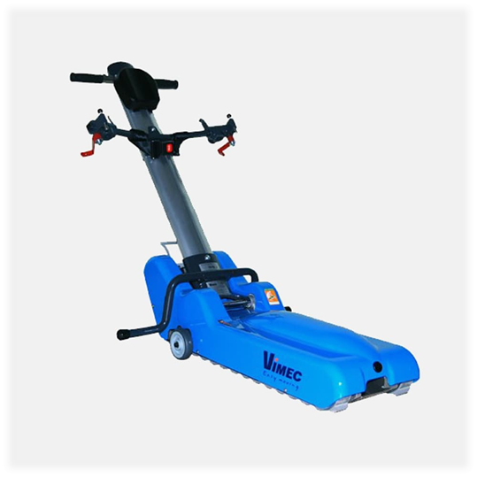
- Заявки принимаются диспетчером Службы не менее чем за 2 суток до предоставления услуги.
- Прием заявок на предоставление услуг Службы осуществляется по телефону, с использованием сети Интернет или при личном обращении.
Заявки регистрируются в Журнале учета заявок на предоставление услуг Службы
Получателю услуги может быть оформлено не более восьми заявок на текущий день и не более четырех заявок в месяц.
- Диспетчер сообщает заказчику о прибытии автомобиля с лестничным подъемником по указанному адресу.

Slide 19
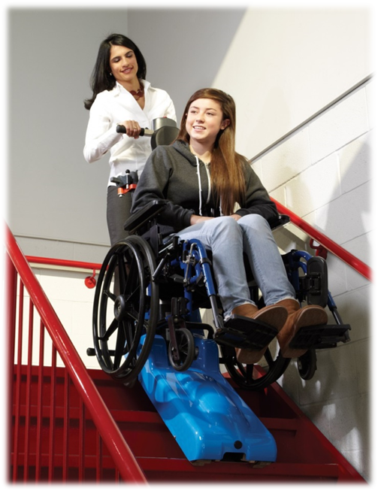
Техник - грузчик фиксирует кресло - коляску заказчика к лестничному подъемнику, опускает (поднимает) в соответствии с заявкой.
- При приеме заявки на каждого заказчика оформляется договор и акт выполненных работ, которые передаются водителю для подписания заказчиком.
- Одной заявкой (услугой) считается спуск - подъем заказчика по месту проживания.
- Диспетчер организует текущее и перспективное планирование работы Службы, осуществляет анализ её деятельности организует консультирование по вопросам предоставления услуги.

